Slide 1
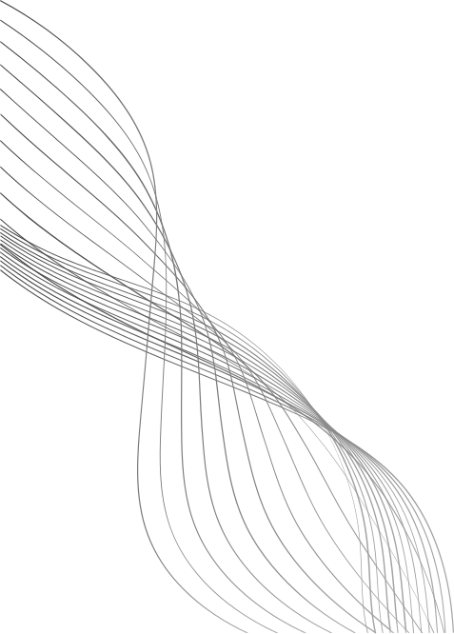
ỨNG DỤNG CRITTER CARETAKER VỚI GIAO DIỆN GUI
Họ tên sinh viên: Hoàng Kim Ngọc
MSSS: K225480106053
Lớp: K58KTP
Ngành: Kỹ thuật máy tính
Trường Đại học kỹ thuật công nghiệp - Đại học Thái Nguyên
01

Slide 2
ỨNG DỤNG CRITTER CARETAKER VỚI GIAO DIỆN GUI
Mục tiêu của đề tài:
Xây dựng ứng dụng chăm sóc thú ảo (Critter).
Sử dụng ngôn ngữ Python, thư viện Tkinter để xây dựng giao diện.
Vận dụng lập trình hướng đối tượng để mô hình hóa hành vi của thú cưng.
Tạo giao diện dễ sử dụng, giúp người dùng tương tác với thú.
01

Slide 3
ỨNG DỤNG CRITTER CARETAKER VỚI GIAO DIỆN GUI
Yêu cầu đề tài:
Cho phép người dùng nhập tên để tạo thú.
Có các chức năng: Cho ăn, Chơi, Ngủ.
Hiển thị chỉ số: Mức độ đói (Hunger), Mức độ buồn chán (Boredom).
Cảnh báo nếu người dùng chưa tạo thú mà thực hiện hành động.
Có thể tạo lại thú mới bất kỳ lúc nào.
01

Slide 4
ỨNG DỤNG CRITTER CARETAKER VỚI GIAO DIỆN GUI
Ý nghĩa đề tài:
Tạo điều kiện rèn luyện kỹ năng lập trình Python nâng cao.
Vận dụng kiến thức OOP trong mô hình hóa thực thể.
Giúp người học hiểu cách xây dựng ứng dụng có giao diện người dùng.
Là nền tảng để phát triển các ứng dụng tương tác lớn hơn trong tương lai.
01

Slide 5
ỨNG DỤNG CRITTER CARETAKER VỚI GIAO DIỆN GUI
Công cụ sử dụng:
Ngôn ngữ: Python 3
Thư viện GUI: tkinter, messagebox
IDE: Visual Studio Code (VSCode)
Môi trường: Anaconda (tích hợp Python, dễ quản lý thư viện)
01

Slide 6
ỨNG DỤNG CRITTER CARETAKER VỚI GIAO DIỆN GUI
Phân tích chương trình theo hướng OOP:
Định nghĩa class Critter để đại diện cho thú ảo.
Thuộc tính: name, hunger, boredom.
Phương thức:
eat() – cho ăn
play() – chơi
sleep() – ngủ
pass_time() – thời gian trôi qua làm tăng đói/chán
01

Slide 7
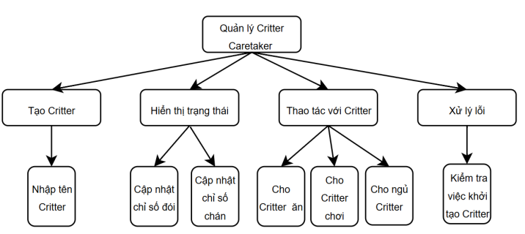
ỨNG DỤNG CRITTER CARETAKER VỚI GIAO DIỆN GUI
Biểu đồ phân cấp chức năng
01

Slide 8
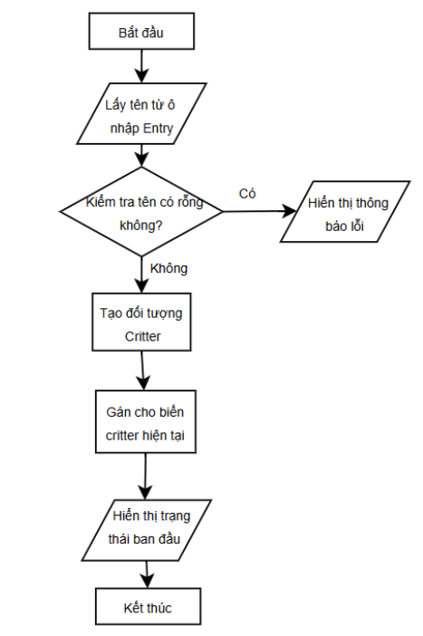
ỨNG DỤNG CRITTER CARETAKER VỚI GIAO DIỆN GUI
Sơ đồ khối thuật
toán Tạo Critter
01

Slide 9
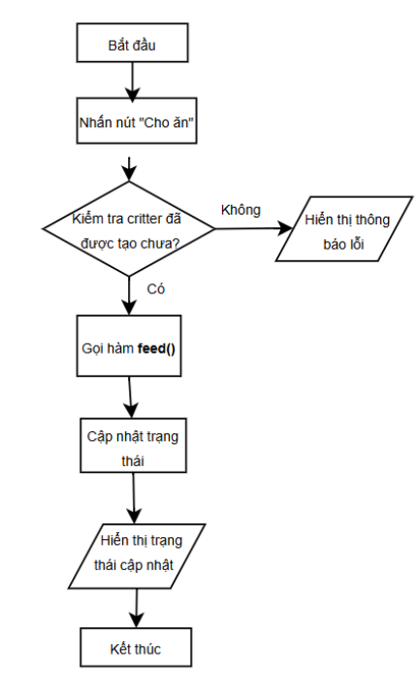
ỨNG DỤNG CRITTER CARETAKER VỚI GIAO DIỆN GUI
Sơ đồ khối thuật
toán Cho ăn
01

Slide 10
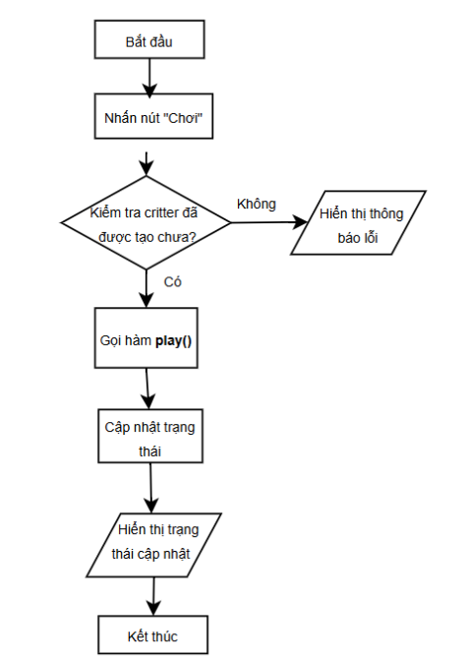
ỨNG DỤNG CRITTER CARETAKER VỚI GIAO DIỆN GUI
Sơ đồ khối
thuật toán Chơi
01

Slide 11
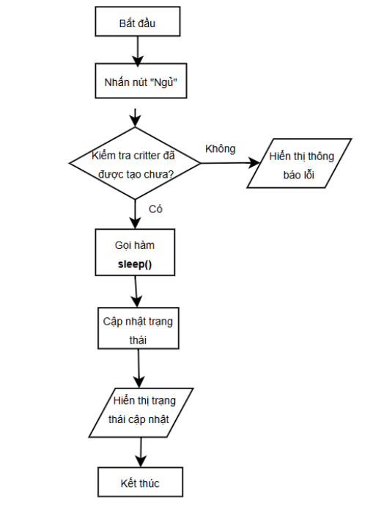
ỨNG DỤNG CRITTER CARETAKER VỚI GIAO DIỆN GUI
Sơ đồ khối
thuật toán Ngủ
01

Slide 12
ỨNG DỤNG CRITTER CARETAKER VỚI GIAO DIỆN GUI
CẤU TRÚC CHƯƠNG TRÌNH:
CRITTER CLASS: ĐỊNH NGHĨA HÀNH VI VÀ TRẠNG THÁI THÚ.
CRITTERAPP CLASS: TẠO GIAO DIỆN, XỬ LÝ SỰ KIỆN.
MAIN: KHỞI TẠO ỨNG DỤNG VỚI TK(), CHẠY VÒNG LẶP MAINLOOP()
01

Slide 13
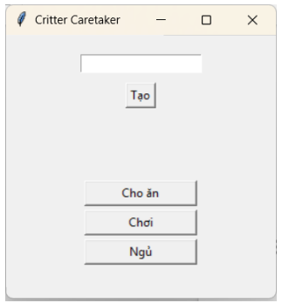
ỨNG DỤNG CRITTER CARETAKER VỚI GIAO DIỆN GUI
GIAO DIỆN CHƯƠNG TRÌNH:
ENTRY ĐỂ NHẬP TÊN.
CÁC NÚT HÀNH ĐỘNG: TẠO, CHO ĂN, CHƠI, NGỦ.
HIỂN THỊ TRẠNG THÁI: TÊN, HUNGER, BOREDOM.
(KÈM ẢNH CHỤP MÀN HÌNH ỨNG DỤNG ĐANG CHẠY)
01

Slide 14
ỨNG DỤNG CRITTER CARETAKER VỚI GIAO DIỆN GUI
ĐÁNH GIÁ CHƯƠNG TRÌNH:
ĐÃ THỰC HIỆN ĐẦY ĐỦ YÊU CẦU ĐỀ TÀI.
GIAO DIỆN ĐƠN GIẢN, RÕ RÀNG.
XỬ LÝ ĐƯỢC LỖI NGƯỜI DÙNG CHƯA NHẬP TÊN.
CÓ THỂ MỞ RỘNG: NHIỀU THÚ CÙNG LÚC, LƯU TRẠNG THÁI,…
01

Slide 15
ỨNG DỤNG CRITTER CARETAKER VỚI GIAO DIỆN GUI
KẾT LUẬN & CẢM ƠN:
EM ĐÃ HỌC ĐƯỢC CÁCH ÁP DỤNG LẬP TRÌNH HƯỚNG ĐỐI TƯỢNG VÀO THỰC TẾ.
HIỂU CÁCH XÂY DỰNG GIAO DIỆN BẰNG THƯ VIỆN TKINTER.
CẢM ƠN THẦY/CÔ VÀ CÁC BẠN ĐÃ THEO DÕI BÀI TRÌNH BÀY CỦA EM!
01

